Slide 1
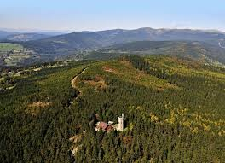
Podstata konkurence a spolupráce regionů cestovního ruchu

Slide 2
Obecně je konkurenceschopnost ekonomiky charakterizována jako pojem, který syntetickým způsobem vyjadřuje schopnost země proniknout svým zbožím a službami na zahraniční trhy a z mezinárodní směny získávat komparativní výhody.
Konkurenceschopnost ekonomiky není úzce vymezený jev, jenž by bylo možné měřit jednotlivým ukazatelem konkurenční schopnosti, nýbrž jde o komplexní skutečnost, jejíž některé složky lze kvantifikovat a jiné jsou kvalitativní povahy, bezprostředně neměřitelné.
„Konkurenceschopnost je jako dostih. Nejde v něm o to běžet dnes rychleji, než jste běželi včera. Jde o to běžet rychleji než všichni ostatní koně.“
Stephan Garelli

Slide 3
Počínaje ranými 80. léty nastává plíživý posun pojmu konkurenceschopnosti na nadpodnikovou úroveň.
Konkurenceschopnost se stává žádoucím cílem nejen podniků, ale i celých odvětví, národních ekonomik, zemí a světových regionů.
Nepředpokládá se jaksi, že mezi konkurenceschopností podniku a nadpodnikového celku mohou být jakékoli zásadnější rozdíly.
Poměrně častá je tautologická definice konkurenceschopnosti: konkurenceschopnost je schopnost konkurovat, obstát v konkurenci, čelit jí, přežít její tlaky.
OECD například definuje konkurenceschopnost jako „schopnost korporací, odvětví, regionů, národů a nadnárodních celků generovat vysokou úroveň příjmů z výrobních faktorů i relativně vysokou úroveň jejich využití na udržitelné úrovni za současného vystavení mezinárodní konkurenci“.

Slide 4
Hospodářský rozvoj je v tržních ekonomikách jednoznačně spojen s pojmem konkurenceschopnosti jako základního měřítka dlouhodobé úspěšnosti firem a rovněž států a jejich regionů.
Naproti tomu je definování pojmu regionální konkurenceschopnost dosud nedokončeno, a tedy neuspokojivé. Nicméně řada definic regionální konkurenceschopnosti existuje.
Při definování regionální konkurenceschopnosti se vychází z několika přístupů:
regionální konkurenceschopnost jako agregovaná podniková konkurenceschopnost,
regionální konkurenceschopnost jako odvozená makroekonomická konkurenceschopnost.

Slide 5
První přístup vychází z toho, že v regionu existují podniky, které trvale a ziskově vyrábějí produkty, jež splňují požadavky otevřeného trhu z hlediska ceny, kvality apod.
V podstatě se předpokládá, že zájmy firem a regionu, v němž působí, jsou podobné. Je ovšem obtížné udržet si takovouto představu, když si uvědomíme, že firmy se snaží o dosažení produktivity a zisku, zatímco v pojmu regionální konkurenceschopnost musí být zahrnuta také úroveň zaměstnanosti.
Jde o to, že když v každém regionu působí podniky s různou úrovní konkurenceschopnosti ve svém sektoru, existují určité společné rysy regionu, které mají vliv na konkurenceschopnost všech podniků sídlících v daném regionu.

Slide 6
Druhý přístup vychází z toho, že některé zákony, které platí v mezinárodním obchodu, nefungují na nižší než je národní úroveň.
Na rozdíl od úrovně zemí kurzové rozdíly a změny poměrů cen a mezd na regionální úrovni buď neexistují nebo nefungují.
Na straně druhé přesun mobilních faktorů (kapitál, práce) mezi regiony může být pro regiony reálným ohrožením.

Slide 7
V souladu s prvním přístupem byla definována regionální konkurenceschopnost jako schopnost produkovat zboží a služby, které obstojí na mezinárodních trzích a zároveň zabezpečí vysokou a udržitelnou úroveň příjmů nebo obecněji řečeno je to schopnost regionů vystavených vnější konkurenci dosahovat poměrně vysoký příjem a vysokou úroveň zaměstnanosti.
Z toho vyplývá, že region, který chce být konkurenceschopný, musí zabezpečit pracovní příležitosti v přiměřeném množství a kvalitě.

Slide 8
Jak definovat regionální konkurenceschopnost?
Například takto:
Regionální konkurenceschopnost je významným faktorem rozvoje regionů.
Regiony, města a obce spolu soutěží při vytváření, získávání, udržení a podporování ekonomických subjektů. Tyto ekonomické subjekty totiž stabilizují či generují nová pracovní místa, nové příležitosti, přičemž mají zásadní vliv na prosperitu, blahobyt a životní úroveň regionů a obcí.
Regionální konkurenceschopnost charakterizuje schopnost regionů generovat příjmy a udržet úroveň zaměstnanosti v rámci národní a mezinárodní konkurence.

Slide 9
Konkurenceschopnost je vnímána jako jeden z nejdůležitějších faktorů ovlivňujících možnosti regionálního rozvoje. ROBERT HUGGINS (2003) ve svém příspěvku „Creating a UK Competitiveness index: Regional and local benchmarking“, cituje Storperovu definici územní konkurenceschopnosti (na místní i regionální úrovni) „jako schopnost místní ekonomiky přitáhnout firmy se stabilními nebo rostoucími podíly na trhu a současně schopnost této regionální ekonomiky zajistit stabilní nebo rostoucí životní standard participujících stran“
Právě posilování konkurenceschopnosti umožňuje regionům (i územním jednotkám na nižší úrovni) vytvářet komparativní výhody vůči ostatnímu území.

Slide 10
Autoři poukazují na to, že i když odborná akademická sféra v poslední době klade na výše zmíněné problematické okruhy větší důraz ve svých analýzách, tak stále neexistuje žádný obecně přijatý teoretický či empirický rámec k tématice konkurenceschopnosti regionů, měst a lokalit.
Dle autorů je možné regionální (urbánní) konkurenceschopnost definovat jako úspěšnost regionů a měst, se kterou mezi sebou vzájemně soutěží např. v oblasti podílů na exportních (národních či mezinárodních) trzích nebo v přilákání kapitálu a zaměstnanců na své území.

Slide 11
Analyzované teoretické a metodologické přístupy k problematice konkurenceschopnosti regionů představují širokou škálu různých pohledů od různých autorů. V některých aspektech se tyto pohledy překrývají, autoři často dospívají ke stejným nebo obdobným závěrům.
Je možno konstatovat, že většina analýz konkurenceschopnosti regionů jsou spíše komplementárního charakteru.

Slide 12
EUROREGIONY
Dobrovolná sdružení obcí, měst, NO, podnikatelských subjektů
aktivity přeshraniční spolupráce
vytváření euroregionů se považuje za nedílnou součást integračních procesů (SF)
euroregion je formální nástroj pro přeshraniční spolupráci regionálních organizací
Různá legislativa
dobrovolná sdružení obcí, které spojují své kapacity a aktivity, aby dokázaly čelit negativním dopadům periferní polohy

Slide 13
Evropská charta hraničních a přeshraničních regionů
„Spoluprací veřejnoprávních instancí po úrovni států a různých skupin obyvatelstva podporuje daleko přes hranice státu mír, svobodu, jistotu a hájení lidských práv a také ochranu etnických a národnostních menšin. Hraniční regiony se tím stávají stavebními kameny a mosty při procesu evropského sjednocení, při soužití evropského obyvatelstva a menšin.“

Slide 14
Hlavní motivy přeshraniční spolupráce
Přeměna hranice z „dělící čáry“ na „místo setkání sousedů“
Překonání předsudků a animozit jež jsou výsledkem historického dědictví
Budování demokracie a funkční regionální správy
Překonání národní periferní polohy a izolace
Podpora hospodářského růstu

Slide 15
Cíle vytváření euroregionů
spolupráce v otázkách územního plánování a uspořádání
zachování a zlepšování životního prostředí
zvyšování životní úrovně obyvatel
rozvoj a zlepšení infrastruktury přesahující hranice
rozvoj spolupráce při likvidaci požárů a přírodních katastrof
rozvoj cestovního ruchu a kultury
zlepšování mezilidských vztahů.

Slide 16
Nadnárodní regiony – EUROREGIONY
spolupráce zúčastněných regionů na ochraně životního prostředí, podpoře cestovního ruchu, rozvoji společenských, kulturních a sportovních styků, rozvoji hospodářství, dopravy, zvyšování vzdělávání a podpora evropských integračních procesů

Slide 17
Euroregiony (případně regionální sdružení obcí) jsou důležitým článkem přeshraniční spolupráce v České republice.
V rámci programů přeshraniční spolupráce spravují prostředky (fondy) určené na projekty menších finančních objemů vždy v části území příslušného programu.
Tyto fondy podporují především projekty prohlubující přímou komunikaci a kooperaci mezi obyvateli příhraničních regionů.
Každé programové území je pro potřeby fondů rozděleno na několik částí a v každé z nich spravuje určený Euroregion (případně regionální sdružení obcí) přidělený fond.
Do programů přeshraniční spolupráce jsou příhraniční regiony zapojeny takto:

Slide 18
Přeshraniční spolupráce ČR – Sasko
Euroregion Nisa – Nysa
Euroregion Labe
Euroregion Krušnohoří
Euregio Egrensis
Přeshraniční spolupráce ČR – Bavorsko
Euregio Egrensis
Euroregion Šumava
Přeshraniční spolupráce ČR – Rakousko
Euroregion Silva Nortica
Sdružení obcí Vysočiny
Sdružení obcí a měst Jižní Moravy (Euroregion Pomoraví)

Slide 19
Přeshraniční spolupráce ČR – Slovensko
Euroregion Bílé Karpaty
Přeshraniční spolupráce ČR – Polsko
Euroregion Beskydy – Beskydy
Regionální sdružení pro česko-polskou spolupráci Těšínského Slezska - Śląsk Cieszyński
Euroregion Silesia
Euroregion Praděd – Pradziad
Euroregion Glacensis
Euroregion Nisa – Nysa

Slide 20
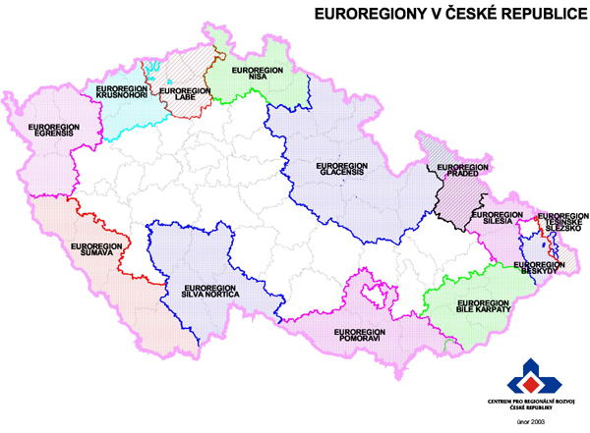

Slide 21
Regionální sdružení pro česko-polskou spolupráci Těšínského Slezska - Śląsk Cieszyński
Euroregion leží v pohraniční oblasti severovýchodní části České republiky a jižního Polska, v těsném sousedství se Slovenskem.
Rozkládá se na území v úseku od Hrčavy (ČR) a Jaworzynki (PL) po Bohumín (ČR) a Chalupki (PL).
Přirozenou osu tvoří řeka Olše, srdcem pak jsou hraniční města Český Těšín a Cieszyn. Euroregionem prochází hlavní komunikační tah spojující severní a jižní Evropu.
Na jeho území se nachází největší hraniční přechod mezi Českou a Polskou republikou: Český Těšín-Cieszyn. Z hlediska státní správy Euroregion zahrnuje v ČR okres Karviná a příhraniční část okresu Frýdek-Místek, v PL příhraniční část Slezského vojvodství.

Slide 22
Regionální sdružení pro česko-polskou spolupráci Těšínského Slezska - Śląsk Cieszyński
Euroregion je výjimečný v tom, že v jeho rámci spolupracují i záchranné a horské služby obou zemí i orgány zabývající se předcházením a odstraňováním živelných katastrof.
Mezi nevýznamnější projekty realizovány v minulosti patří vybudování sítě přeshraničních cyklotras v hodnotě téměř čtyř set tisíc EUR
a rekonstrukce příjezdové komunikace k hraničnímu přechodu Horní Líštná/Leszna Górna za dva miliony EUR.

Slide 23



Těšínské Slezsko Region Card

Slide 24

Rozsah nabídky na Těšínské Slezsko Region Card
Celkem partnerů poskytujících slevy: 58
Poskytované služby:
Sport / Letní aktivity: 51
Kultura / Památky: 21
Relax / Zábava: 31
Ubytování / Gastro: 13
Lyžování / Zimní aktivity: 9
Služby turistických inf. center: 8
Celkem služeb se slevou: 133

Slide 25
Nejvýzanamější atraktivity
a služby
Skiareály v Těšínských Beskydech
– 20% slevy na celodenní skipasy ve všech významných skiareálech
Gorolská dřevěnka v Mostech u Jablunkova (GOTIC) – sleva na nákup vybraných regionálních produktů a tur. map
Prales Mionší, Dolní Lomná – sleva na vstup s průvodcem
Kempaland Bukovec – sleva na vybrané letní i zimní aktivity
Pivní lázně Hotelu Bahenec – sleva na balíček služeb
Tandem Beskydy (Javorový vrch) – sleva na tandemové lety padákem
Muzeum Těšínska – 50% vstupné do všech poboček a výstavních síní včetně Archeoparku Chotěbuz
Těšínské Divadlo – sleva na vstupné

Slide 26
Rozsah nabídky na Těšínské Slezsko Region Card
Nejvýznamnější atraktivity a služby
Zámek Fryštát, Karviná – vstup zdarma
Bohumín – pronájem lodí zdarma, plavby po Odře a Olši
BOSPOR, Bohumín – adventure golf + další atraktivity, sleva
Český Těšín, Hasičské muzeum – vstup zdarma
Dinopark Ostrava, Doubrava – sleva 20% na vstupné
Koupaliště, bazény, aquaparky – rozsáhlá nabídka téměř všech
(-20%)
Všechny slevy 20% - 100%

Slide 27
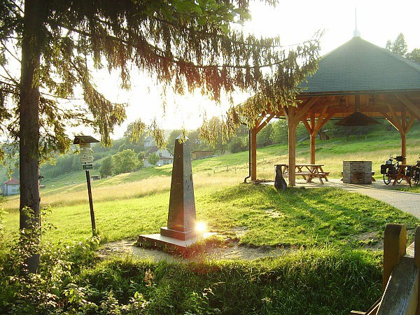
Nejvýzanamější atraktivity
a služby
TROJMEZÍ – hranice tří států
Tři žulové monolity opsané kružnicí každý
o výšce cca 215 cm – hranice je situována uprostřed
Monolity jsou propojeny lávkami a jsou plně přístupné

Slide 28
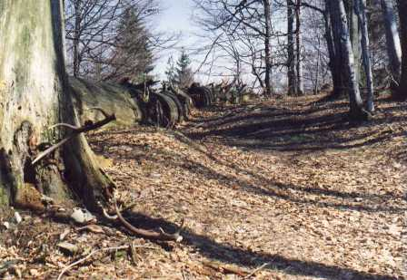
Nejvýzanamější atraktivity
a služby
Prales Mionší, Dolní Lomná
Sleva vstup
s průvodcem
Největší prales v ČR
Rozloha 169,78 ha
Aspirant za zápis UNESCO
Poslední zlomek při. smíšených lesů
Kolem pralesa vede naučná stezka

Slide 29
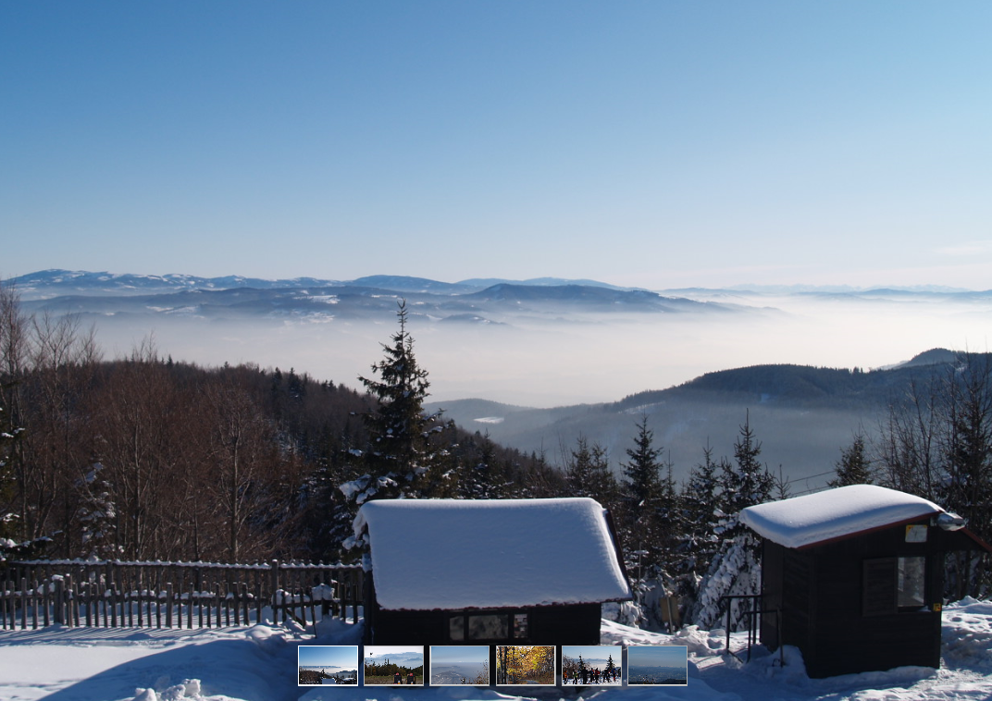
Nejvýzanamější atraktivity
a služby
Skiareály v Těšínských Beskydech
– 20% slevy na celodenní skipasy ve všech významných skiareálech
Javorový vrch u Třince
Nádherné rozhledy na polskou stranu a Vysoké Tatry
Výchozí místo hřebenových tras
3 sjezdovky (černá, červená, modrá)
Celková délka 1,5 km
Nadmořská: 968 m
3 vleky, 1 lanovka

Slide 30
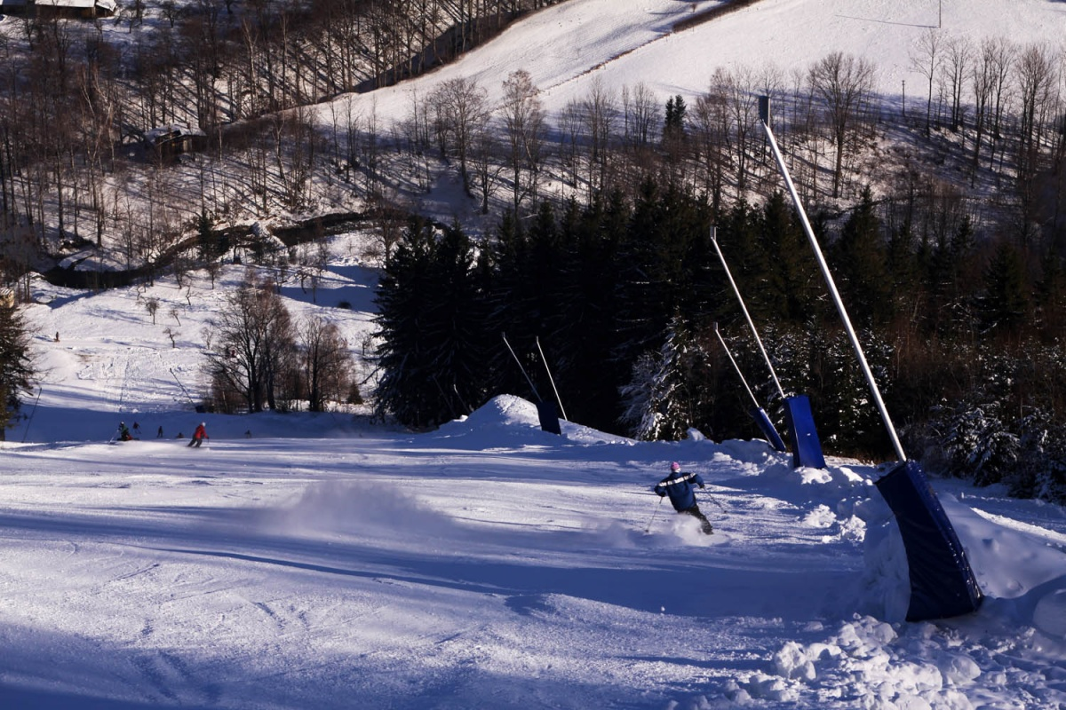
Nejvýzanamější atraktivity
a služby
Skiareály v Těšínských Beskydech
Ski areál Řeka
30% sleva / skipas
Nejdelší sjezdovka
v Beskydech - 1.300m
Převýšení 390 m
Nadmořská: 930
Průměrný sklon 30st
1 modrá, 1 červená

Slide 31
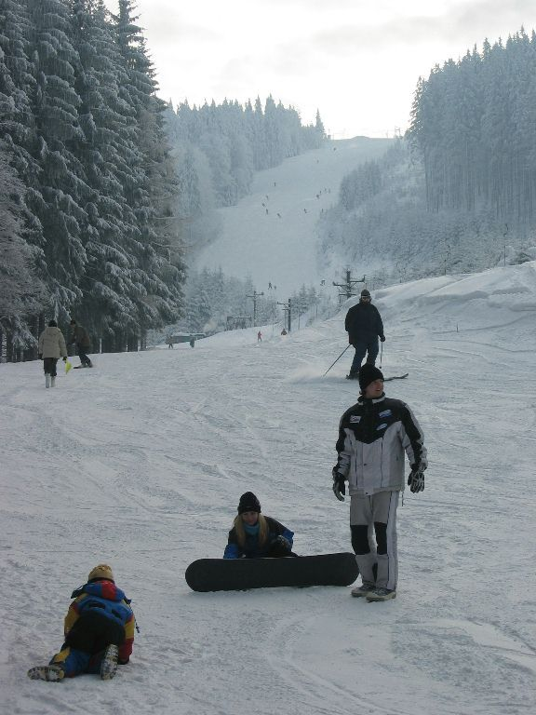
Nejvýzanamější atraktivity
a služby
Skiareály v Těšínských Beskydech
Ski areál Severka, Dolní Lomná
Sleva 30% / skipas
3 sjezdovky (2 červená, 1 modrá)
Celková délka 1.920m
Nadmořská: 965
Rodiny s dětmi, začátečníci i pokročilí
Snowpark s boxy
Hřebenová trasa pro běžkaře

Slide 32
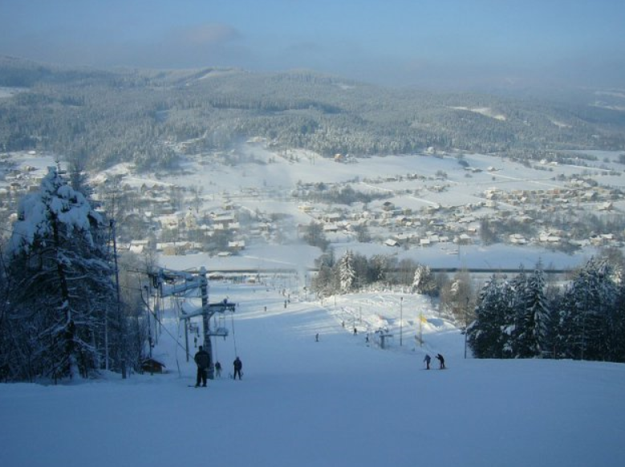
Nejvýzanamější atraktivity
a služby
Skiareály v Těšínských Beskydech
Ski areál Mosty u Jablunkova
Sleva 20% / skipas
„Nejstudenější“ kopec v České republice
5 sjezdovek - 2,3 km
(3 červené, 2 modré)
Nadmořská: 700 m
Bobová dráha
s celoročním provozem

